Slide 1
Technik telekomunikacji
Zespół Szkół Łączności
Al. Stanów Zjednoczonych 24
Warszawa

Slide 2
Przedmioty teoretyczne

Slide 3
Elektrotechnika i elektronika
Czy wiesz co to tak naprawdę jest prąd?
Czy wiesz co to jest oscyloskop?
Czy wiesz jak działa generator?
Czy umiesz dokonać pomiaru napięcia?
Tego i wielu innych rzeczy nauczysz się na zajęciach z elektroniki i elektrotechniki

Slide 4
Kompetencje społeczne i praca w zespole
Na tym przedmiocie nauczysz się:
pracowania w zespole
podstaw etyki zawodowej
przydzielania funkcji członkom grupy
określania i egzekwowania czasu wykonywania zadań
Będziesz umiał przewidzieć skutki i konsekwencje działań
Popracujesz nad kreatywnością i otwartością na zmiany
Poznasz techniki radzenia sobie ze stresem
Przećwiczysz prowadzenie dyskusji i negocjacji

Slide 5
Język angielski zawodowy
Na tym przedmiocie nauczysz się słownictwa związanego z pracą w zawodzie
Będziesz umiał nazwać urządzania, narzędzia i technologie
Będziesz korzystał z tekstów anglojęzycznych, filmów instruktarzowych
Nauczysz się prowadzić korespondencję zawodową
Będziesz umiał przetłumaczyć i wyjaśnić pojęcia związane z przyszłą pracą

Slide 6
Tory i trakty telekomunikacyjne
- Czy wiesz czym różni się skrętka od światłowodu?
- Czym się różnią studnie kablowe typu SK od SKM?
- Jak działa WiFi, Irda, Bluetooth, GPS?
- Co zrobić, żeby działały lepiej i szybciej?
Na te pytania poznasz odpowiedź ucząc się o mediach transmisyjnych

Slide 7
Urządzenia telekomunikacyjne
Nauczysz się jak są zbudowane i jak działają telefony, centrale anteny czy routery
Będziesz umiał dobrać kable i interfejsy do odpowiednich urządzeń
Nauczysz się jak monitorować i naprawiać sieci abonenckie

Slide 8
Telekomunikacyjne Sieci dostępowe
Czy wiesz jak działa i potrafisz zbudować sieć komputerową?
Czy wiesz jakie usługi oferują sieci komputerowe?
Rozpoznajesz protokoły i adresy IP?
Na tych zajęciach dowiesz się wszystkiego o sieciach, a terminy takie jak HTTP, HTTP czy SSH nie będą już dla ciebie zagadką

Slide 9
Telekomunikacyjne sieci rozległe
Na tych zajęciach dowiesz się, między innymi:
Jak zbudowana jest sieć telekomunikacyjna?
Jakie urządzenia działają w sieci?
Jakie urządzenia składają się na centrale telefoniczne?
Dowiesz się jak przesłać i odebrać sygnał
Będziesz wiedział, jak zabezpieczyć sieć przed wyciekiem danych czy wirusami

Slide 10
Przedmioty praktyczne

Slide 11
Rysunek techniczny
Nauczysz się odczytywać rysunki techniczne
Rozpoznasz oznaczenia graficzne elementów sieci kablowej, instalacji telewizji satelitarnej i naziemnej
Będziesz tworzyć rysunki za pomocą specjalistycznego oprogramowania typu CAD

Slide 12
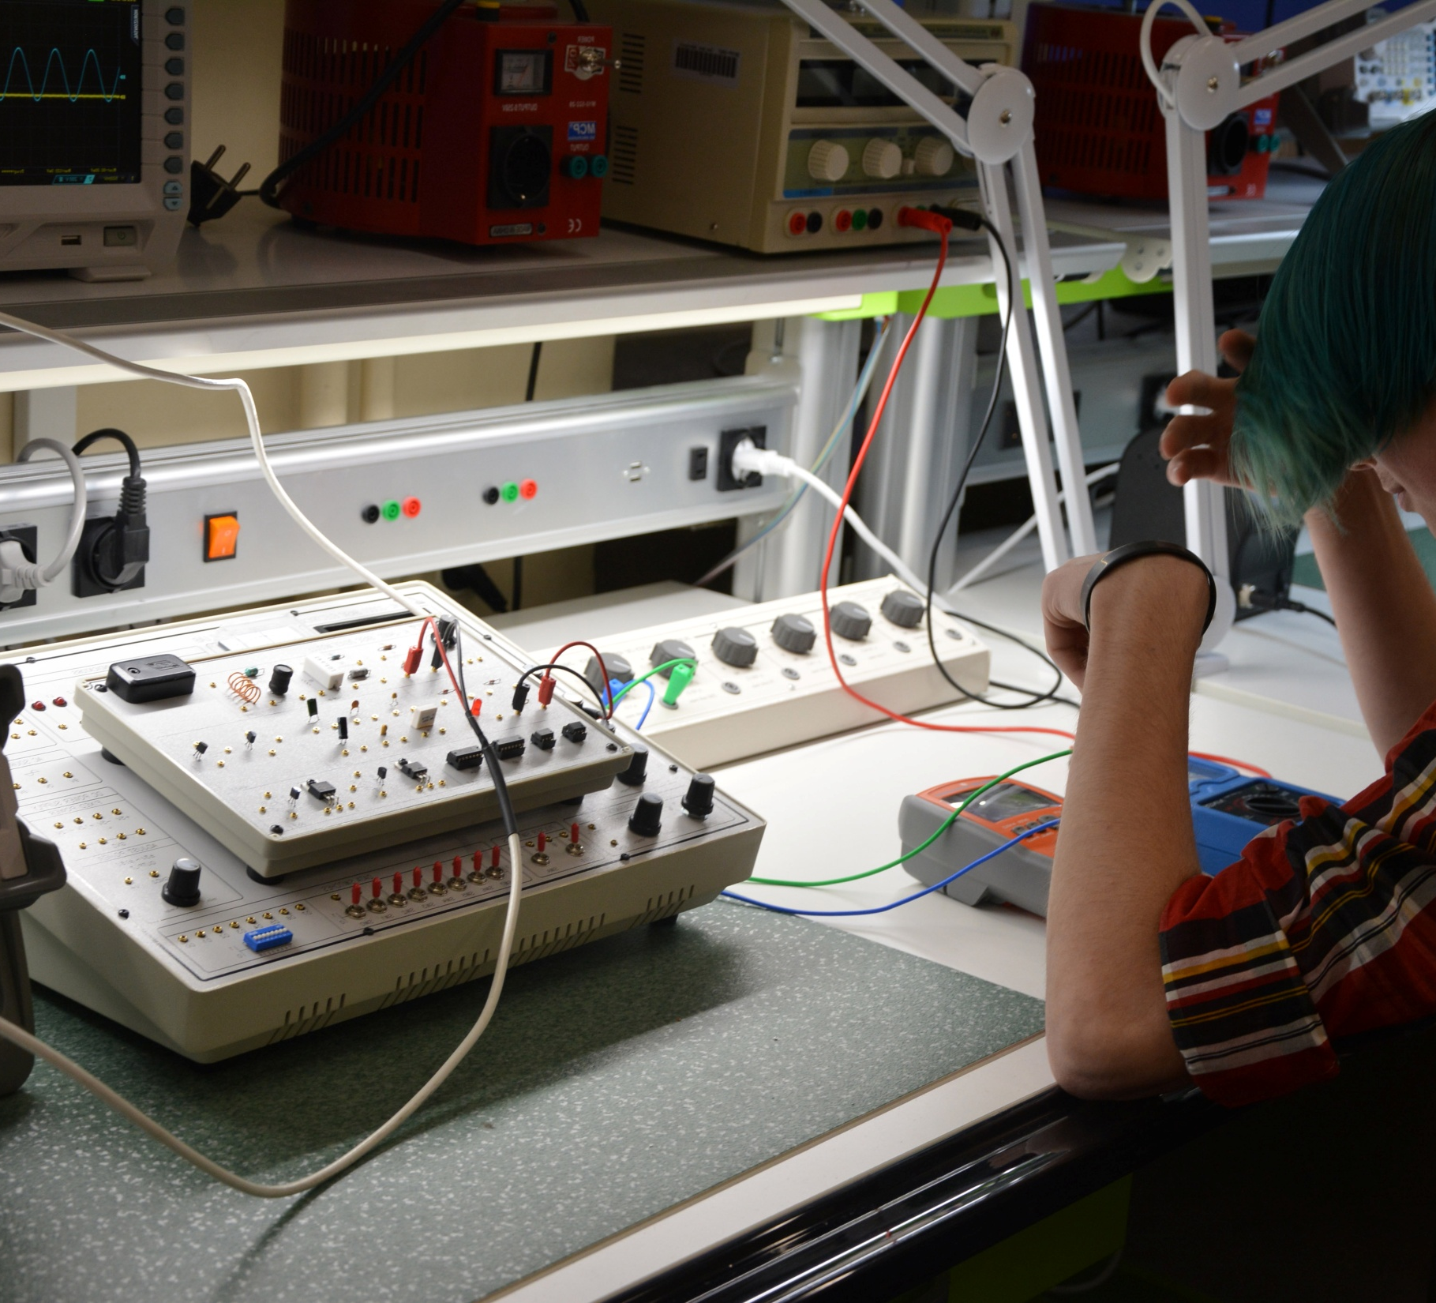
Pomiary elektryczne i elektroniczne

Slide 16
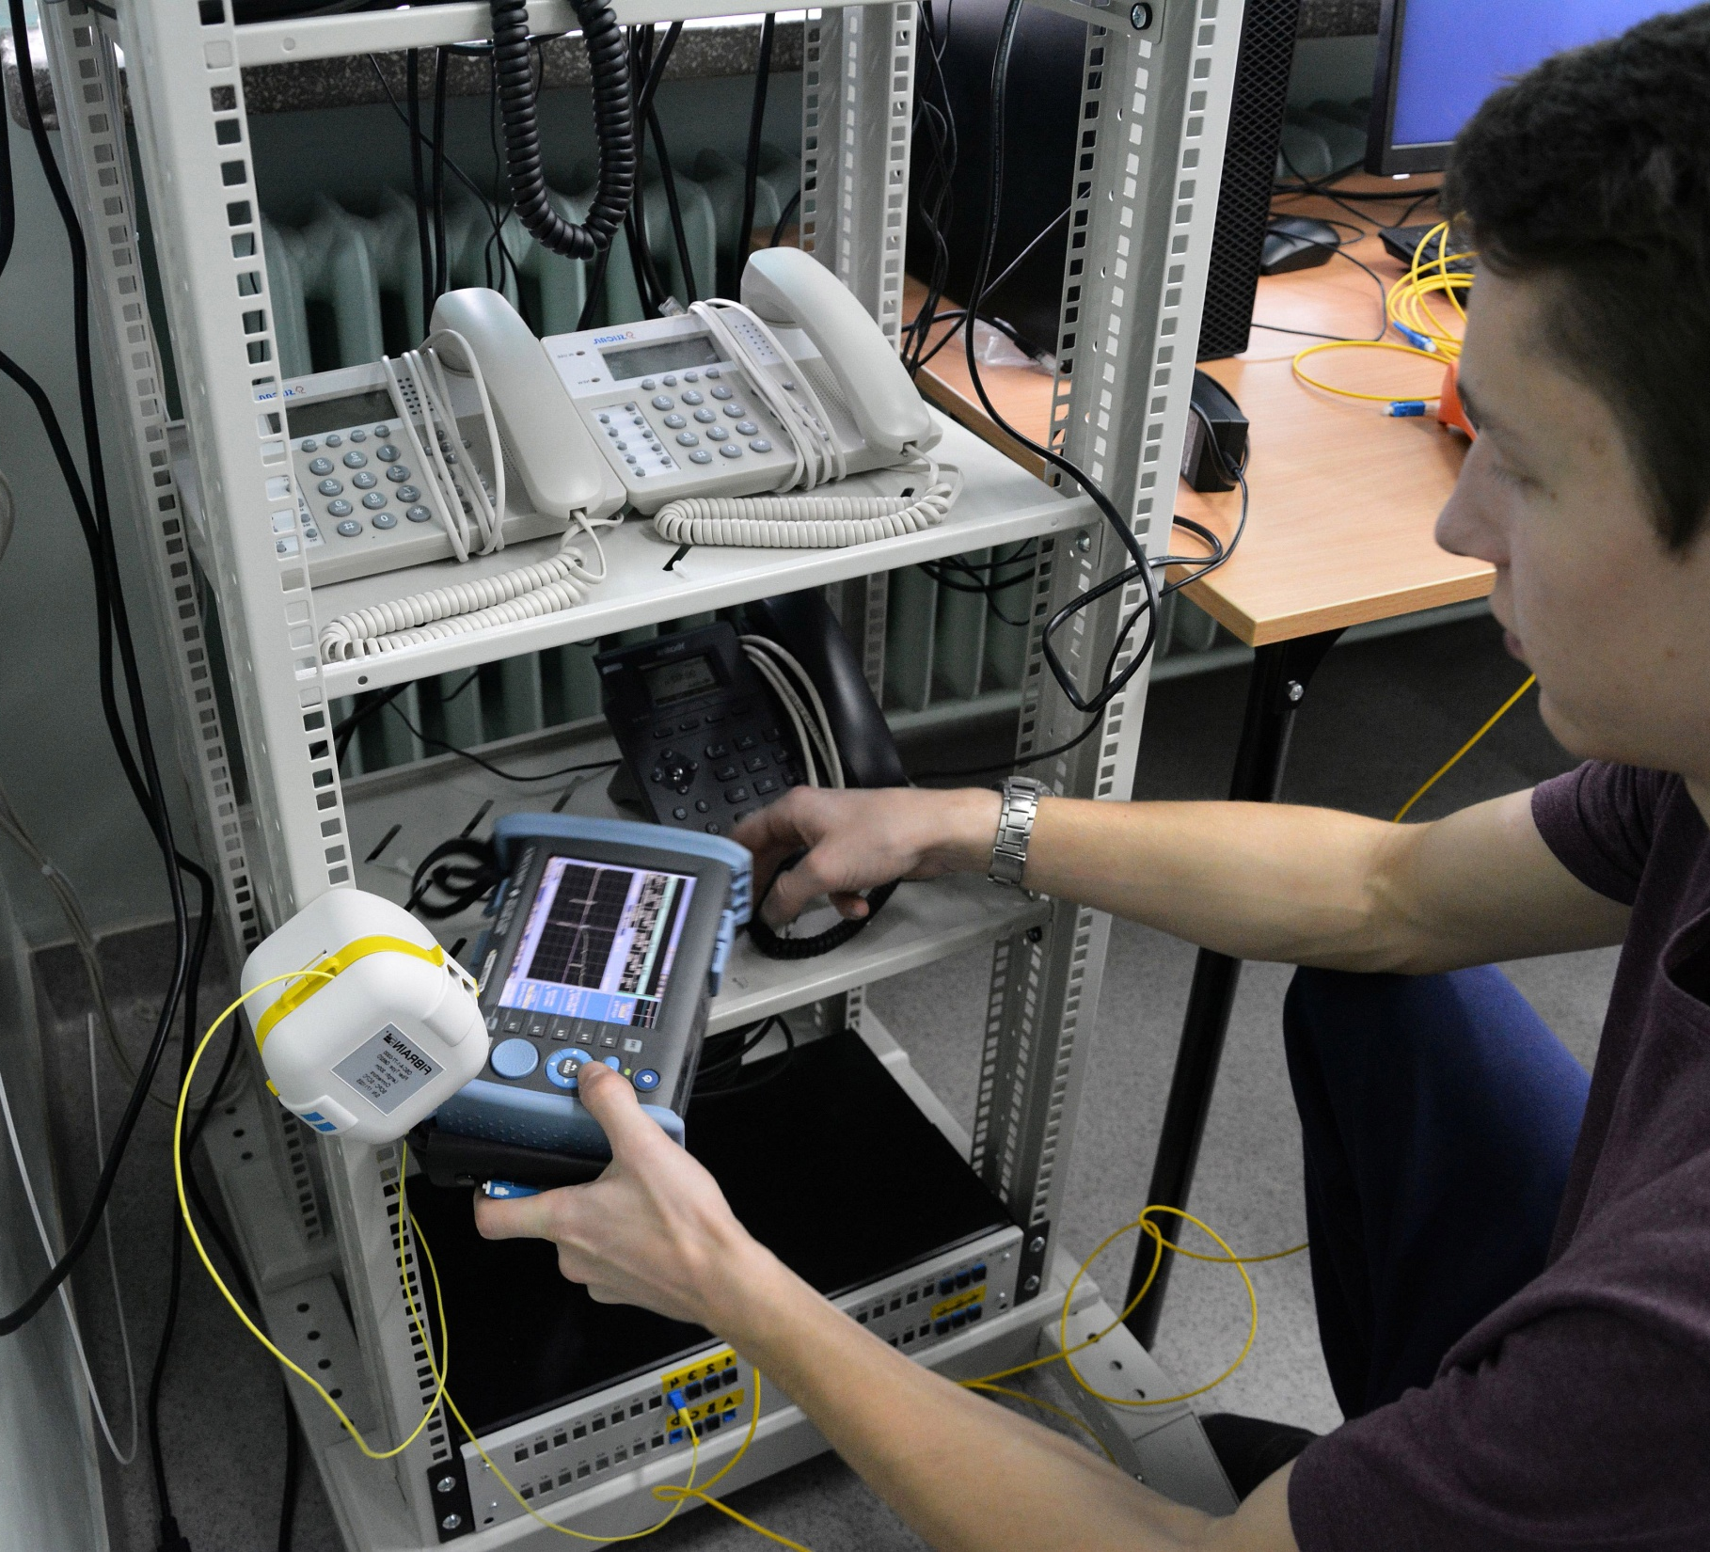
Montaż traktów i pomiary torów telekomunikacyjnych

Slide 18
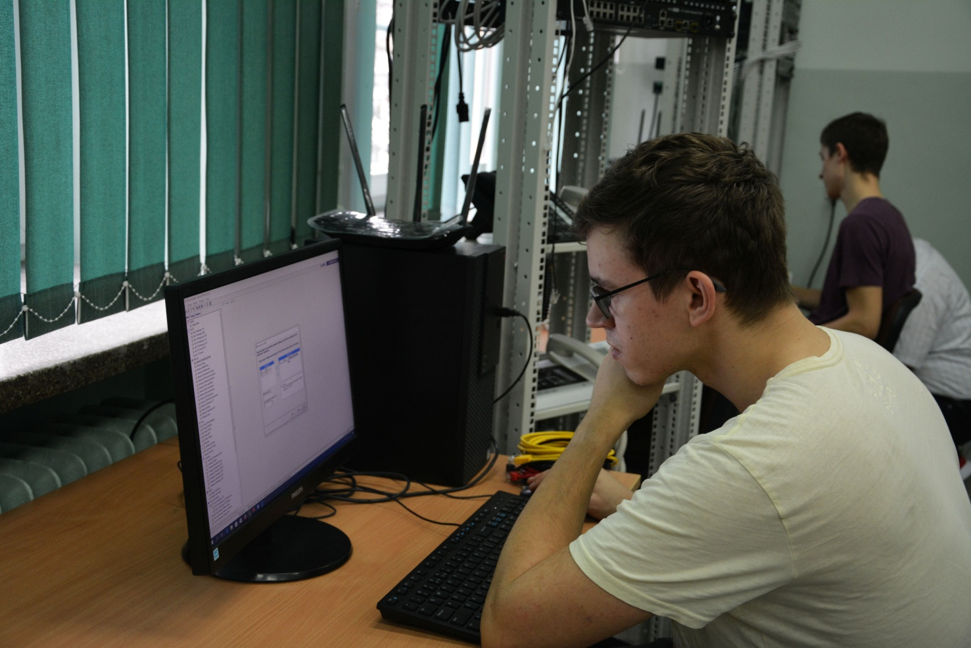

Slide 20
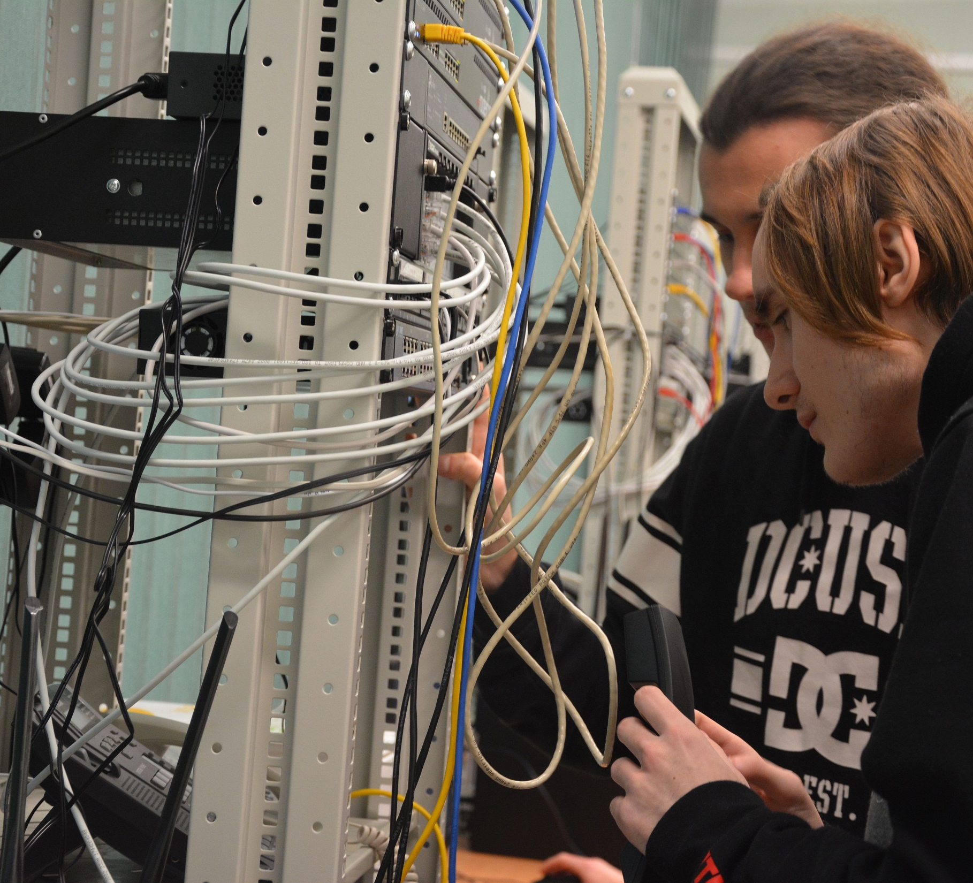
Montaż i konserwacja urządzeń telekomunikacyjnych

Slide 21
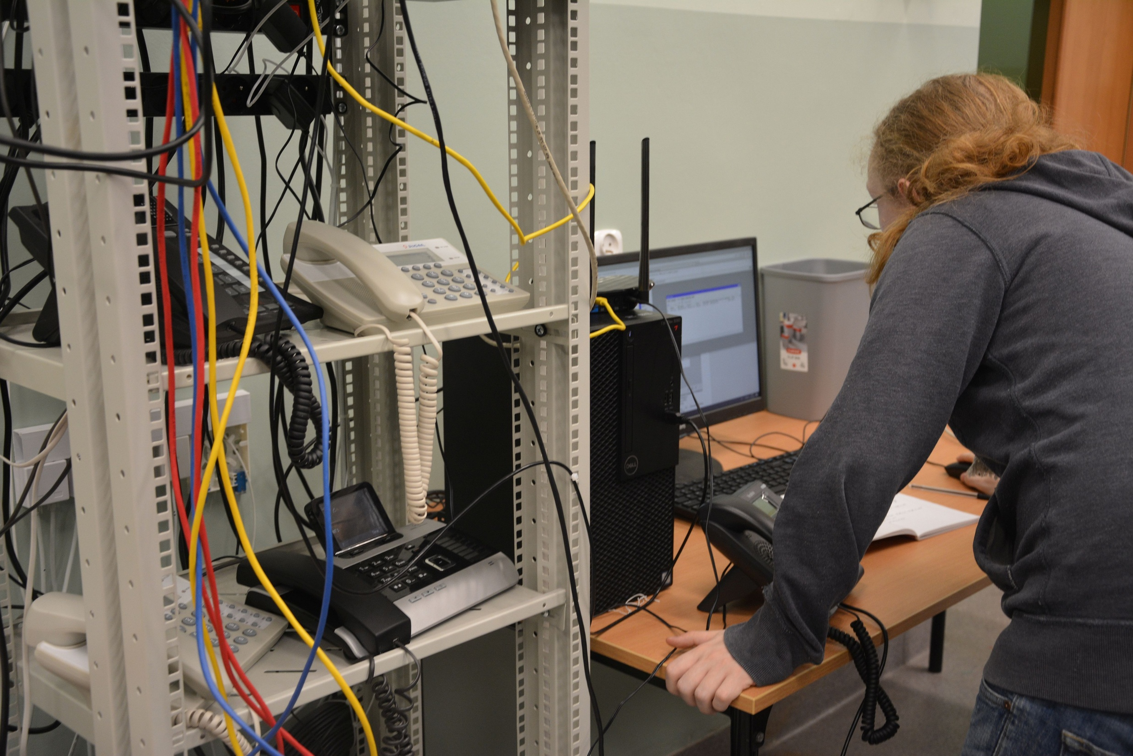

Slide 23
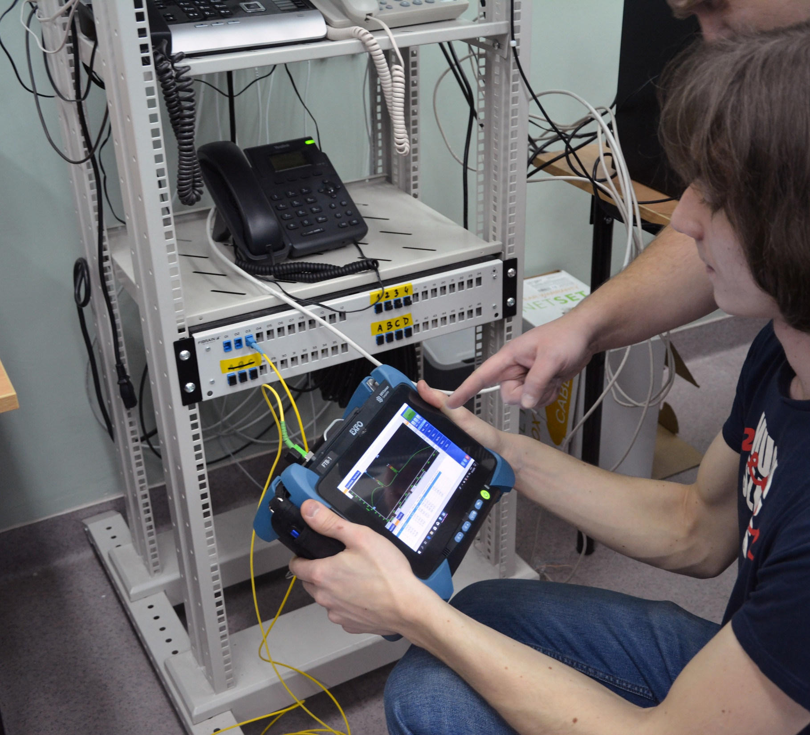
Montaż i eksploatacja sieci dostępowych

Slide 24
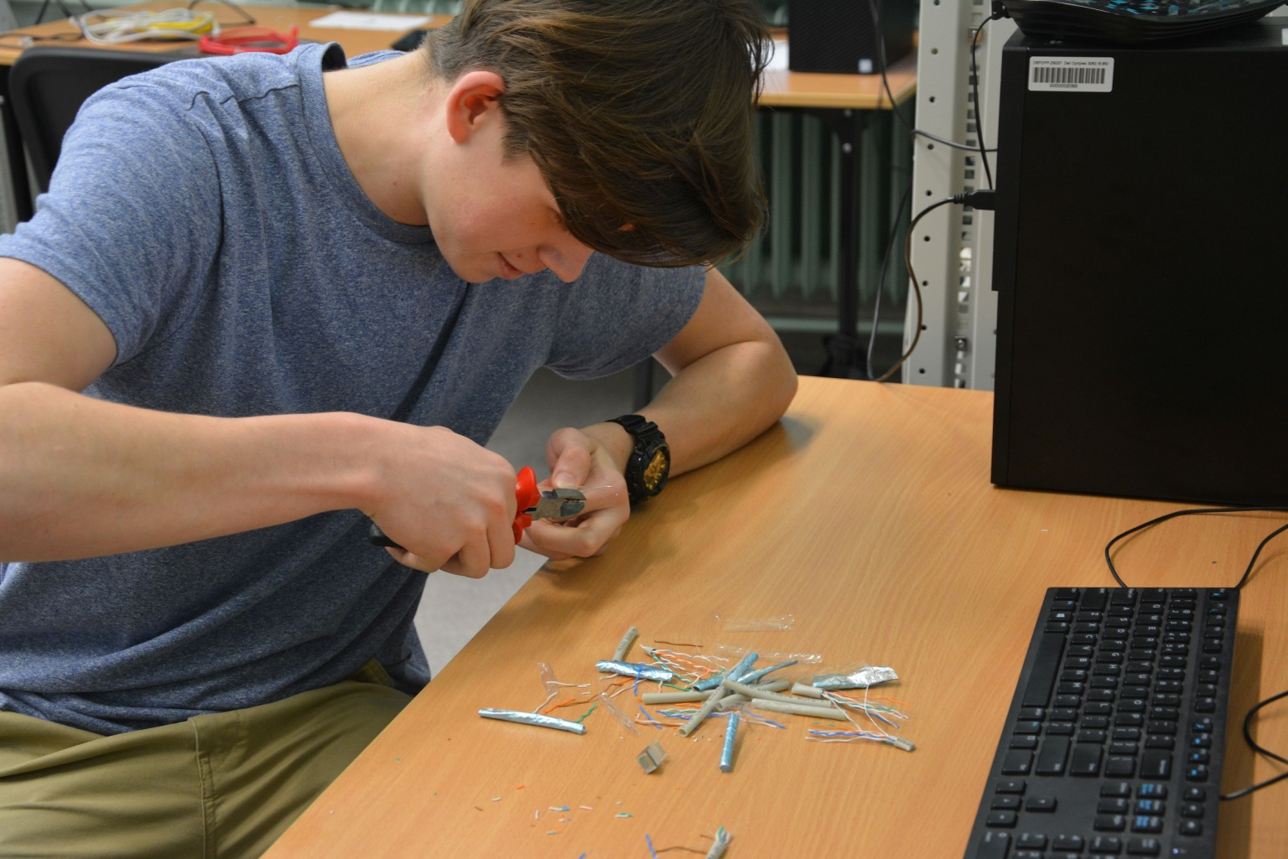

Slide 25
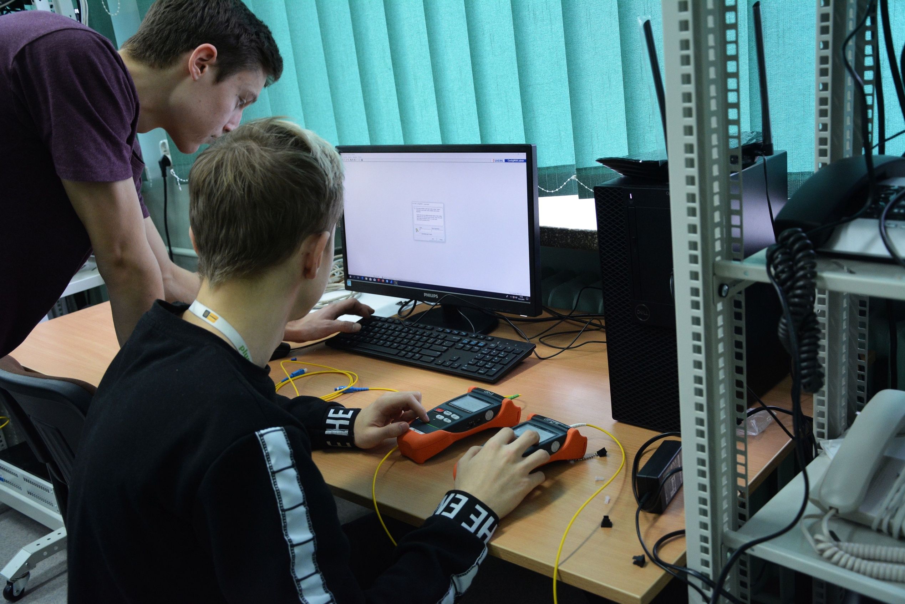

Slide 28
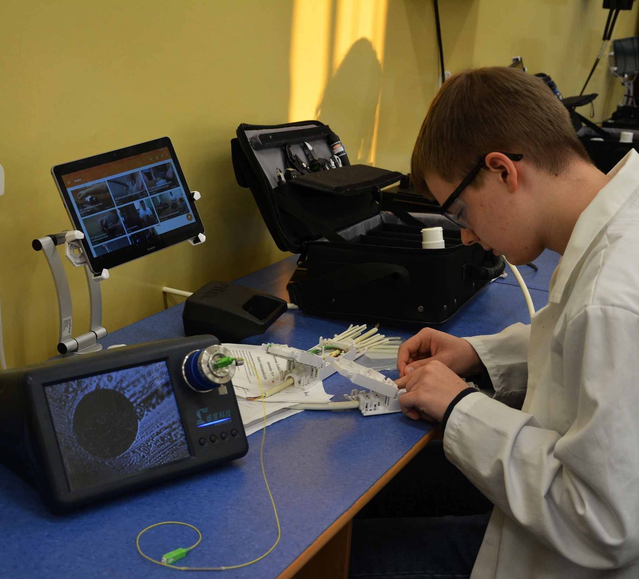
Montaż i eksploatacja sieci rozległych

Slide 29
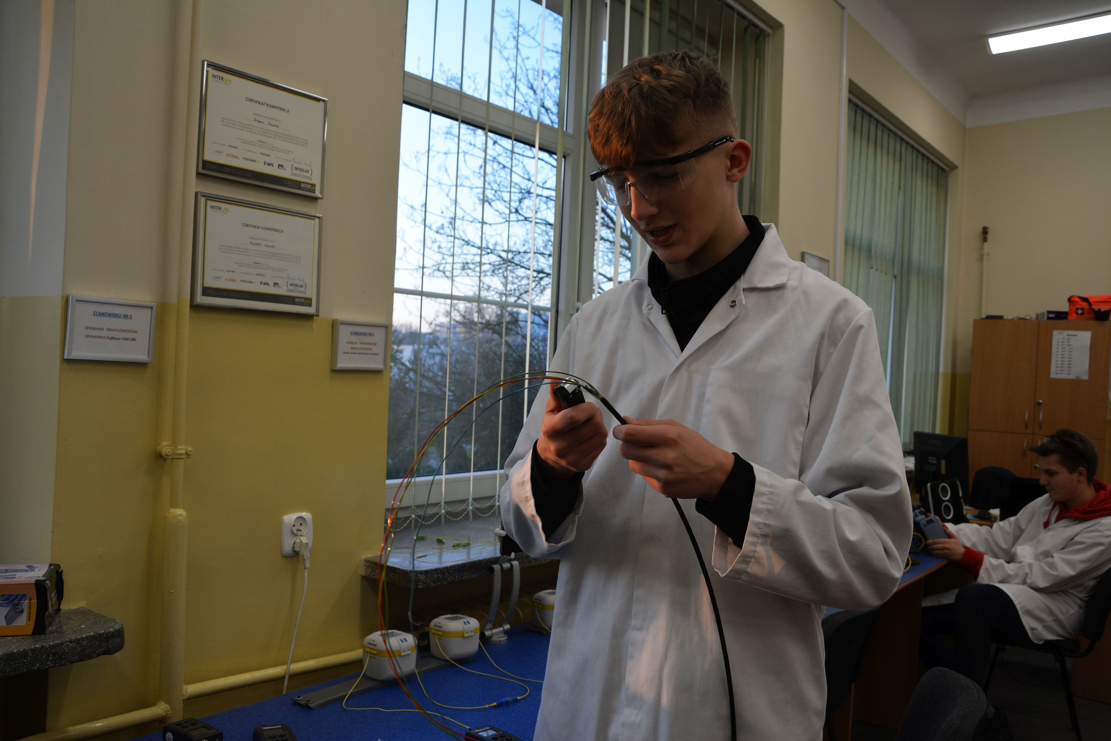

Slide 30
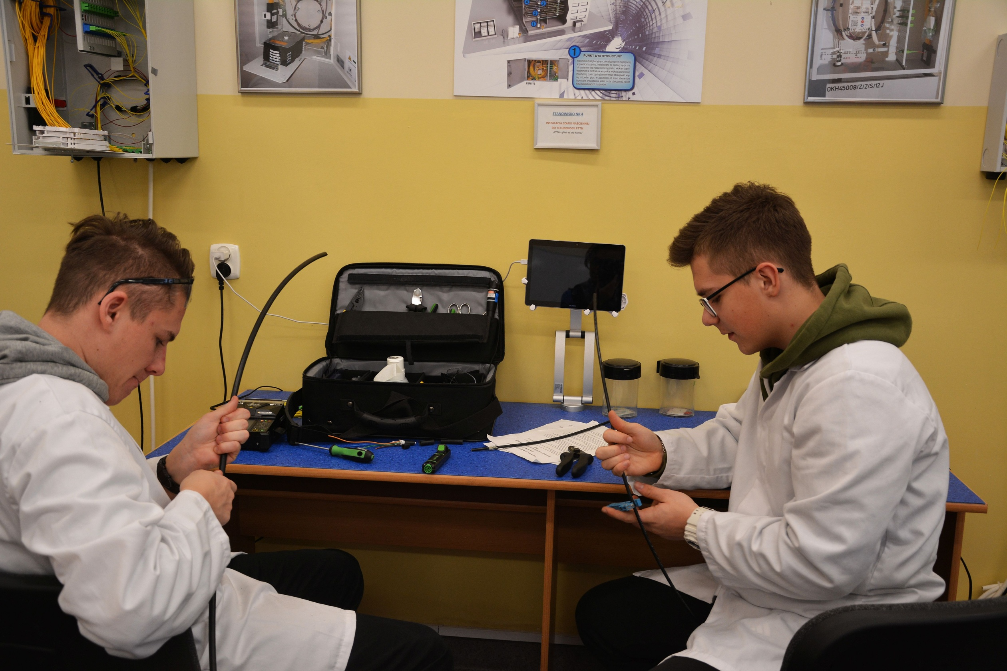

Slide 31
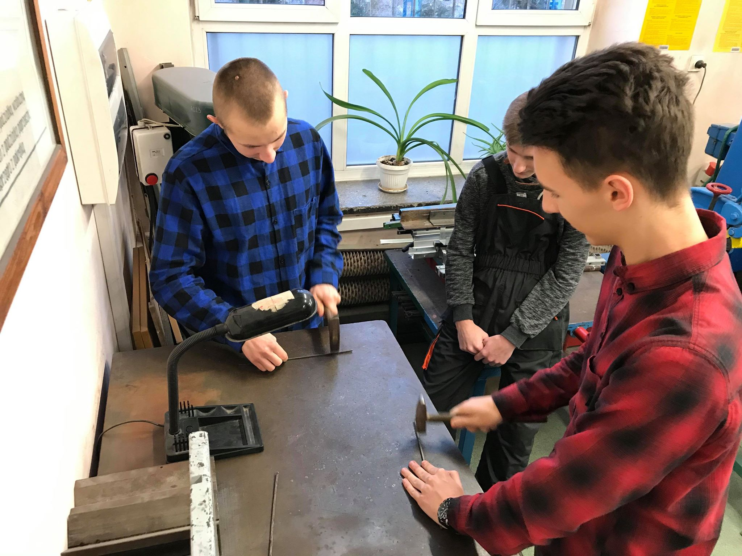

Slide 32
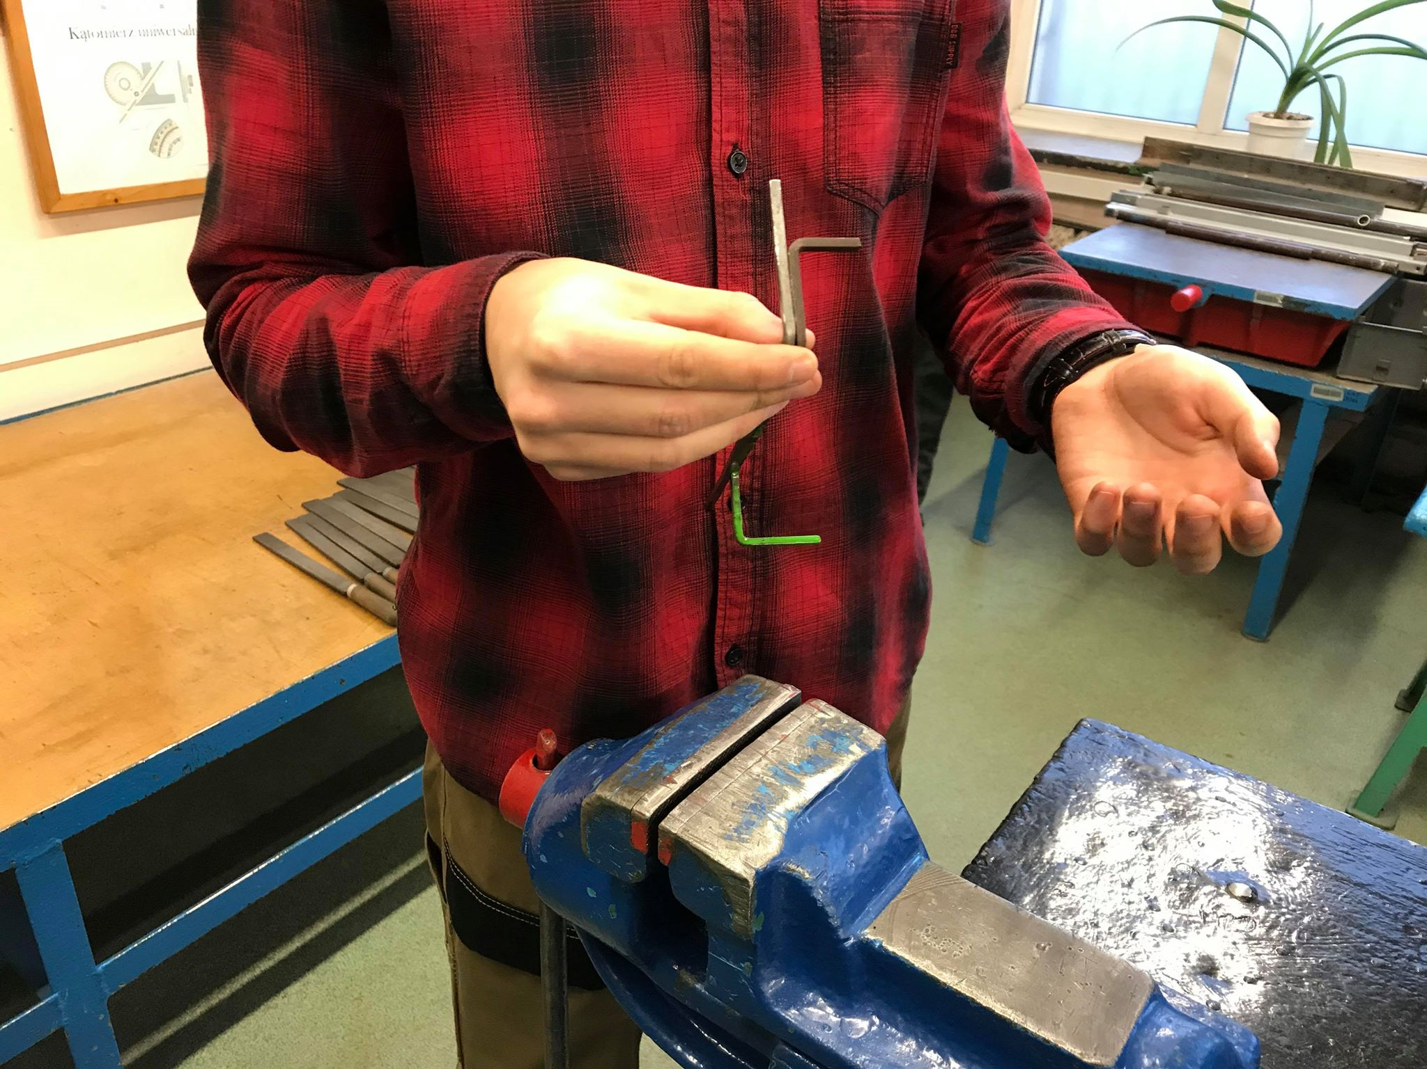
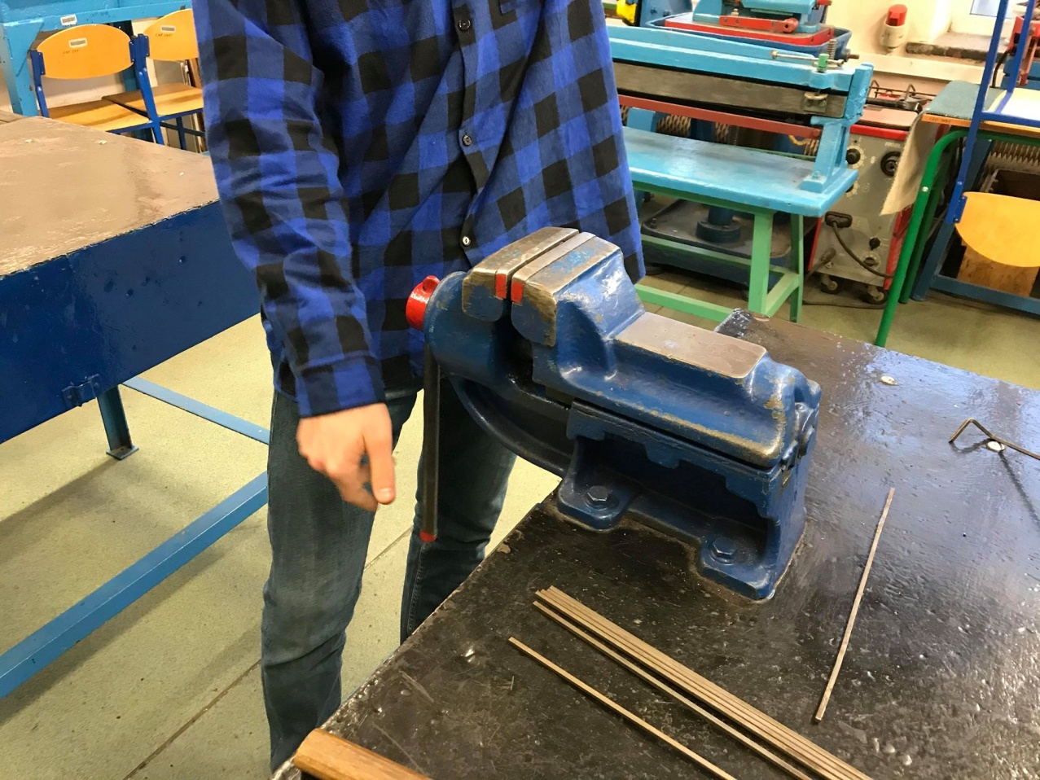

Slide 33
Egzaminy zawodowe/kwalifikacje
INF.01. Montaż i utrzymanie torów telekomunikacyjnych oraz urządzeń abonenckich
INF.09. Uruchamianie i utrzymanie sieci telekomunikacyjnych

Slide 34
TU Znajdziesz pracę:
zakłady telekomunikacji,
zakłady wykonujące montaż sieci i urządzeń telekomunikacyjnych,
zakłady wytwórcze sprzętu i urządzeń dla telekomunikacji,
placówki badawczo-rozwojowe i projektowe telekomunikacji,
instytucje i zakłady posiadające własne sieci oraz systemy łączności,
zakłady handlu i napraw sprzętu telekomunikacyjnego,
placówki inspekcji i kontroli urządzeń telekomunikacyjnych.

Slide 35
Będziesz pracować na stanowisku:
technika eksploatacji sieci telekomunikacyjnej,
technika eksploatacji urządzeń końcowych,
technika eksploatacji urządzeń i sieci komputerowych,
technika systemów pomiarowych,
administratora sieci komutacyjnych,
technika eksploatacji sieci komutacyjnych,
technika eksploatacji urządzeń radiokomunikacyjnych,
technika eksploatacji urządzeń teleinformatycznych,
technika utrzymania systemów wielokrotnych,
technika utrzymania systemów teleinformatycznych,
dyspozytora sieci telekomunikacyjnej,
pracownika marketingu i usług telekomunikacyjnych,
pracownika biura obsługi klientów,
asystenta projektantów w biurach projektowych i konstrukcyjnych,
mistrza, kierownika zmiany przy montażu, instalowaniu, konserwacji i obsłudze urządzeń telekomunikacyjnych.

Slide 36
aktualne oferty pracy z dziedziny telekomunikacji, informatyki, teleinformatyki oraz komunikacji szerokopasmowej
Projektant Sieci Światłowodowej 11000–17000 zł brutto / mies.
Technik do budowy przyłączy światłowodowych 3 000 - 10 000 zł/mies.
Instalator/Monter/Technik sieci światłowodowych i radiowych - Warszawa 3 000 - 8 500 zł/mies.
Budowa przyłączy światłowodowych/ instalator 4000zl-5000zl
Monter/instalator sieci światłowodowych 20 - 30 zł/godz.
Instalator Sieci Telekomunikacyjnych- Światłowodowych 4000–6600 zł brutto / mies.
Projektant / Asystent Projektanta sieci światłowodowych
Instalator sieci światłowodowych - Elektromonter
Asystent Projektanta spec. telekomunikacyjnej
Specjalista ds. Sieci Światłowodowej
Projektant FTTH
Instalator - Monter sieci teletechnicznych

Slide 37
Współpracujemy z:
UCZELNIE
POLITECHNIKA WARSZAWSKA
SGGW
WAT
WWSI (WARSZAWSKA WYŻSZA
SZKOŁA INFORMATYKI)
FIRMY
TP TELTECH Sp. z. o.o.
INSTOM Sp. Z.o.o.
Cyfrowe Centrum Serwisowe S.A
InPhoTech
INSTYTUTEM ŁĄCZNOŚCI – PAŃSTWOWY INSTYTUT BADAWCZY
MICROSOFT Sp. z o.o.
Regionalne Centrum Informatyki Warszawa
KANCELARIA SEJMU – OŚRODEK INFORMATYKI

Slide 38
Opacaowała i wykonała: Katarzyna Dołbniak

